Slide 1
HPC @ INAF-OAPa
Meeting USC VIII del 15-16 Giugno 2023
F. Bocchino
(contiene contributi raccolti dalle persone elencate nelle rispettive slide, in seguito ad un call emessa dalla Direzione. Si ringraziano le/i colleghe/i per la collaborazione.)

Slide 2
Sistema di Calcolo per l’Astrofisica Numerica
(SCAN)
SCAN è un ecosistema di formazione, ricerca e sperimentazione dedicato all’astrofisica numerica a Palermo
Presente ad INAF-OAPa da circa 25 anni
Ha formato due generazioni di ricercatori ed una generazione di tecnici
SCAN è fondamentale per utilizzare le più grandi infrastrutture di calcolo mondiali.

Slide 3
Sistema di Calcolo per l’Astrofisica Numerica
(SCAN)
Hardware
Software
Persone (Ricercatori, Tecnologi)
Persone (Tecnici)
Docenti/Tutor
Attività Sperimentazione e ricerca scientifica & tecnologica

Slide 4
Hardware: il passato
SPHINX: based on six nodes each with 8-cores and two nodes each with 12 cores, for a total of 72 CPUs and 144 GByte of memory RAM, hosted in four Twin Servers;
CORVUS: based on a single node with 64-cores and 128 GByte of memory RAM. The 64 bit nodes are based on processors Intel (Xeon Harpertown E5420, 2.5 GHz) and AMD (Opteron Barcelona 2354, 2.2 GHz). All the nodes are equipped with Infiniband (Host Channel Adapter – HCA) and are interconnected through the highly efficient switch InfiniBand (Mellanox Infiniscale III DDR).
CETUS: based on 64-cores AMD Opteron 6376 @2300MHz; MEMORIA: 128 GB RAM DDR3 @1600 MHz

Slide 5
Hardware: il presente
Il sistema MEUSA
MODELLO: Lenovo S7200AP; NUMA 144 (132) Nodi CPU: 9792 (8976) cores, 144 (132) cpu Xeon Phi 7250 @ 1.40GHz; MEMORIA: 13824 (12672) GB RAM DDR4 @1200 MT
  NB: Tra parentesi i numeri effettivi
E’ acceso al 100%, ma a disposizione dei ricercatori per solo il 50% da più di un anno, si attende da vari mesi la consegna di un nuovo impianto di raffreddamento.
2 sistemi gemelli a OARM e IRA Noto, non ancora operativi.

Slide 6
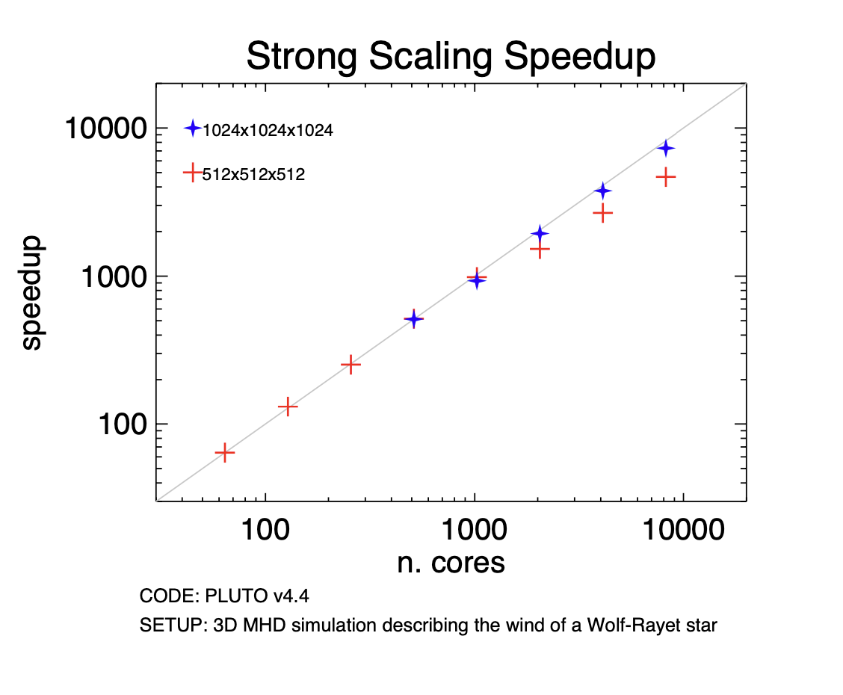
Scaling di MEUSA con PLUTO

Slide 7
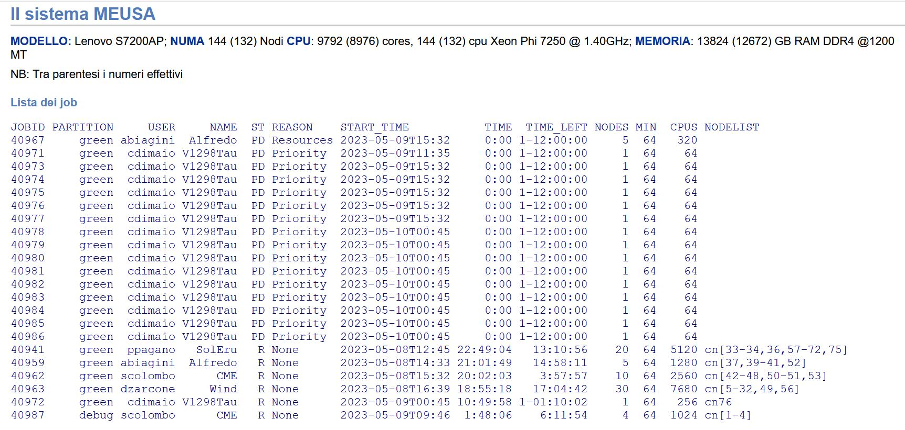
MEUSA: up and running (9 Maggio)

Slide 8
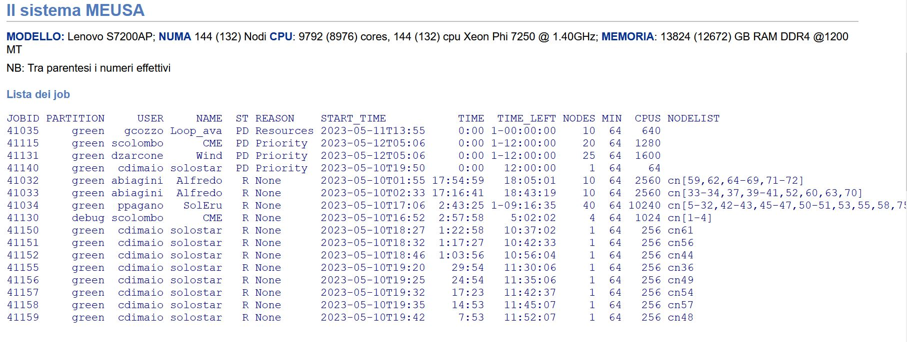
MEUSA: up and running (10 Maggio)

Slide 9
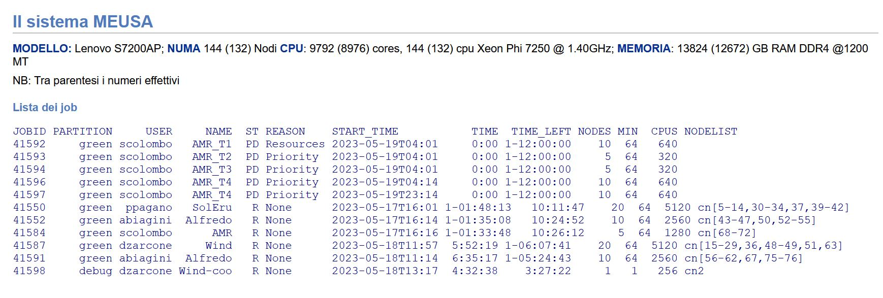
MEUSA: up and running (18 Maggio)

Slide 10
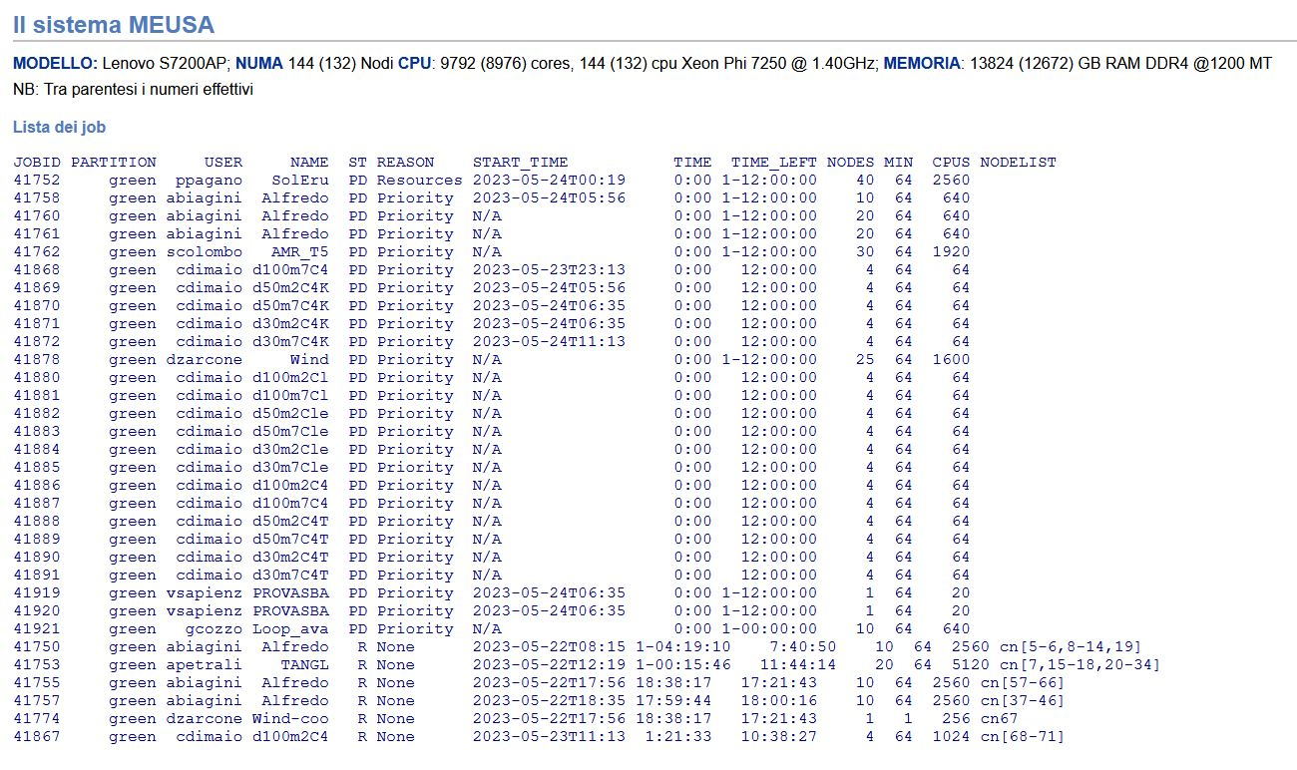
MEUSA: up and running (23 Maggio)

Slide 11
Hardware: il futuro (PNRR)
Sistema misto CPU/GPU (su progetti)
  Nodi CPU: AMD EPYC 7413 2.65GHz, 24C/48T. Si hanno due CPU per nodo, 4 nodi per enclosure e due enclosure per un totale di 384 core e 4096 GB RAM.
  Nodi misti: AMD EPYC 7313 3.0 GHz 16c/32t per un totale di 128 core con 2096 GB RAM e GPU NVIDIA A100
  + storage + rete a bassa latenza (Infiniband) + supporto

Slide 12
SCAN@INAF-OAPa: la scienza
Esopianeti
Fisica solare
Formazione stellare
Evoluzione stellare, supernove e resti di supernova
Fenomeni termici e non termici in plasmi astrofisici, raggi cosmici.
Sviluppo e test di strumenti per astronomia dallo spazio e da palloni
Astrochimica sperimentale

Slide 13
SCAN@INAF-OAPa: la scienza
Calcolo ad alte prestazioni
Esopianeti
Fisica solare
Formazione stellare
Evoluzione stellare, supernove e resti di supernova
Fenomeni termici e non termici in plasmi astrofisici, raggi cosmici.
Sviluppo e test di strumenti per astronomia dallo spazio e da palloni
Astrochimica sperimentale

Slide 14
Survey di progetti di astrofisica numerica che hanno fatto uso, o che fanno uso, o che intendono fare uso di MEUSA, o per produzione o per sviluppo e test per run su facility più grandi
Su input di ricercatori/tecnologi/associati INAF-OAPa in risposta ad una call della Direzione in occasione della visita del personale della USC VIII

Slide 15
A. Biagini – Retrieval of young stars spots parameters through multiband photometric data
A. Petralia - Modeling the surface of active stars
(StarPa model)
B. Olmi – Modeling a Pulsar Wind Nebula in SN87A
C. Di Maio: Optimized radial velocity extraction and spot modelling in young/active rotating stars
C. Di Maio: Impact of the planetary mass uncertainties on atmospheric retrieval
D. Locci – Photochemistry of exoplanetary atmospheres
F. Bocchino – PreSN outburst in galactic RSGs: predicting the next SN events
G. Cassone (CNR) - Advanced ab initio approaches to the study of atrochemistry reactions
G. Cozzo - Coronal energy release by MHD avalanches Effects on a structured, active region, multi-threaded coronal loop
I. Pillitteri - MHD simulations of star + exoplanet system in eccentric orbits
I. Pillitteri: MHD simulations of magnetized early B stars
O. Petruk: Properties of the SN1987A progenitor from the 3D magnetic field structure -- polarization observations meet HPC simulations
P. Pagano: Nanojets
R. Bonito – Jets from Young Stellar Objects
R. Bonito – Accretion in Young Stellar Objects
S. Colombo – Effects of CME impacts on Hot Jupiter atmospheres
S. Colombo – Star planets interactions
S. Orlando: MHD modeling of accretion phenomena in young stellar objects
S. Orlando: Modeling the interaction of SNRs with the CSM / ISM
S. Orlando: Feedback of accelerated cosmic rays in supernova remnants
S. Orlando: The progenitor – supernova – remnant connection
S. Ustamujic – The interaction between SNR with inhomogeneous CSM/ISM: the case of Mixed Morphology remnants
S. Ustamujic – Magnetic reconnection in solar coronal loops
U. Lo Cicero - Raytracing for evaluation of photon shot noise on high-sensitivity X-ray detectors

Slide 16
Alcune considerazioni finali
I sistemi HPC di Struttura sono fondamentali per la crescita della stessa
  Dimensionamento intermedio fra il PC del ricercatore e le grandi infrastrutture nazionale e internazionali
  Facile accesso: incoraggia lo sviluppo dei progetti di calcolo
  Palestra formativa: preparazione proposte per sistemi Tier0 e 1
«Far girare» queste macchine non è semplice, MA E’ PARTE DELLA NOSTRA MISSION (inclusa la sperimentazione del nostro personale tecnico, «non si vive di solo attività ordinaria»)
  Ringrazio il personale del SID e dei Servizi Generali per la parte informatica ed impiantistica, rispettivamente, ed i Servizi Amministrativi per la realizzazione di alcuni acquisti specifici.

Slide 17
Alcune considerazioni finali II
La soluzione del «riuso dei cluster» ha (inoltre) il vantaggio dell’economicità, a fronte del maggior impegno del personale (ma vedi slide precedente).
  Costo totale dell’operazione MEUSA si aggira intorno a 50 kE in 2 anni, quasi interamente per impiantistica (per altro «shared» con altri progetti/necessità ordinarie). Nessun contributo DIRETTO/SPECIFICO è arrivato da INAF.
INAF ha sbagliato l’implementazione del progetto Pleiadi
  Le dimensioni della macchina richiedevano l’unificazione dei 3 cluster
  Nella pianificazione, alcune strutture INAF non sono state coinvolte
  La «distanza» con le Strutture non permette di far scattare alcuni meccanismi virtuosi di cui in precedenza
L’esperienza MEUSA ci permette di affrontare la futura pianificazione di SCAN con «saggezza», e ci proietta nel futuro dei grandi cluster ExaScale con un grande bagaglio di esperienza nel settore HPC

